Slide 1
Uso de hoja de cotización de libros
Paso a paso.

Slide 2
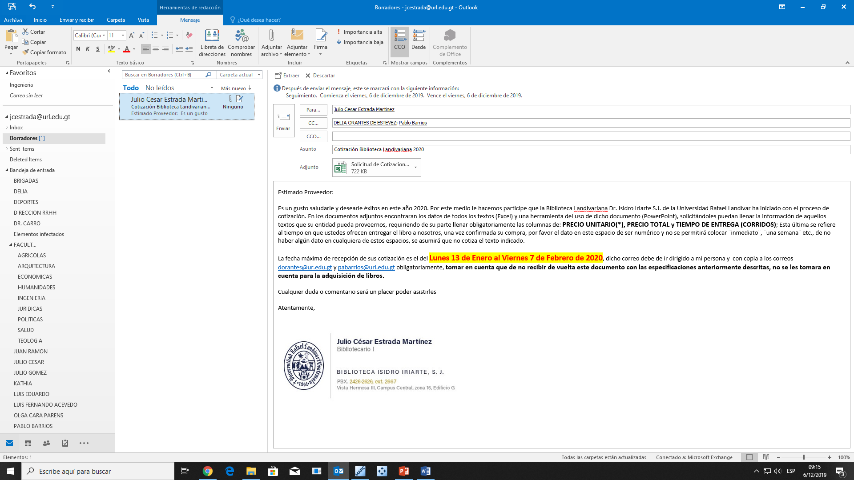
Abrir el archivo de cotizaciones enviado a su correo electrónico.

Slide 3
Guardar el archivo en su computadora.

Slide 4
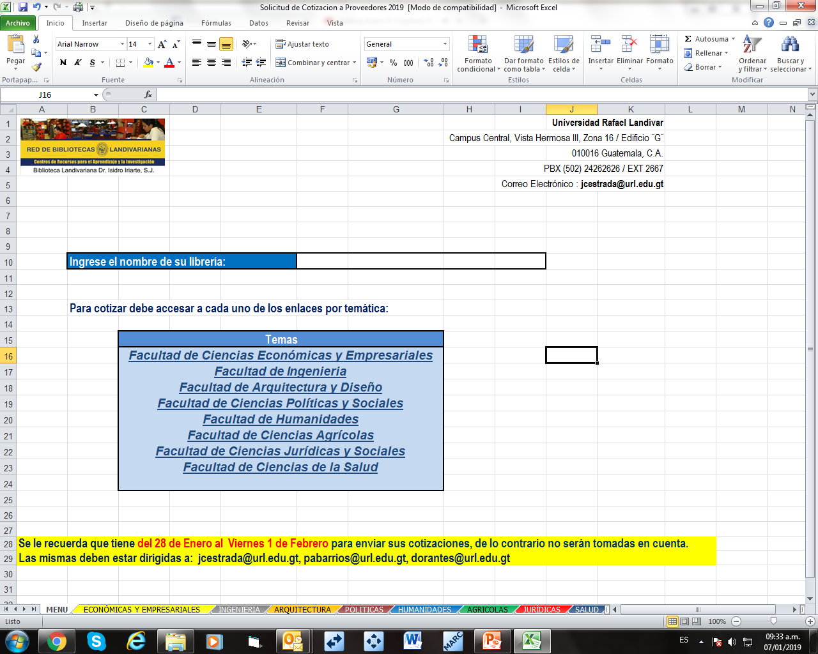
Ingrese el nombre de su librería.

Slide 5
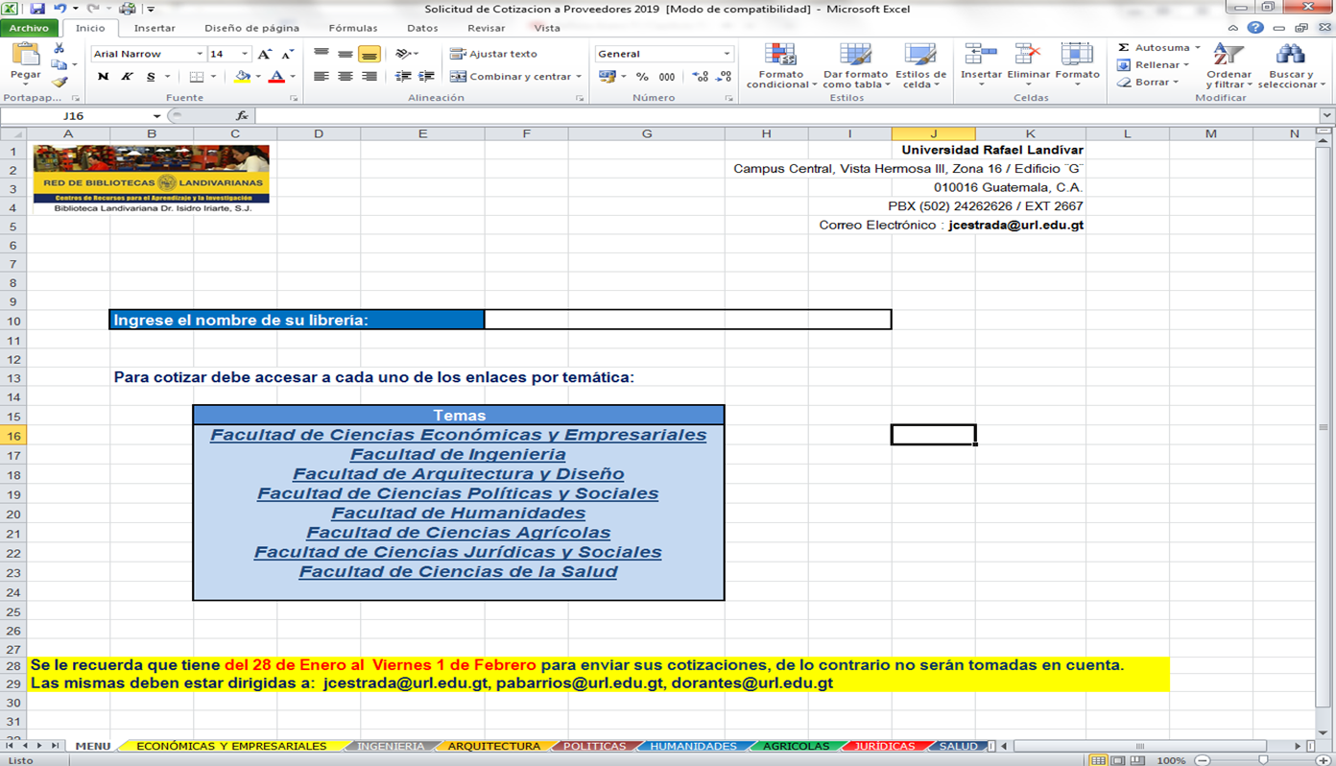
Haga clic en el tema o área en que le interesa cotizar.

Slide 6
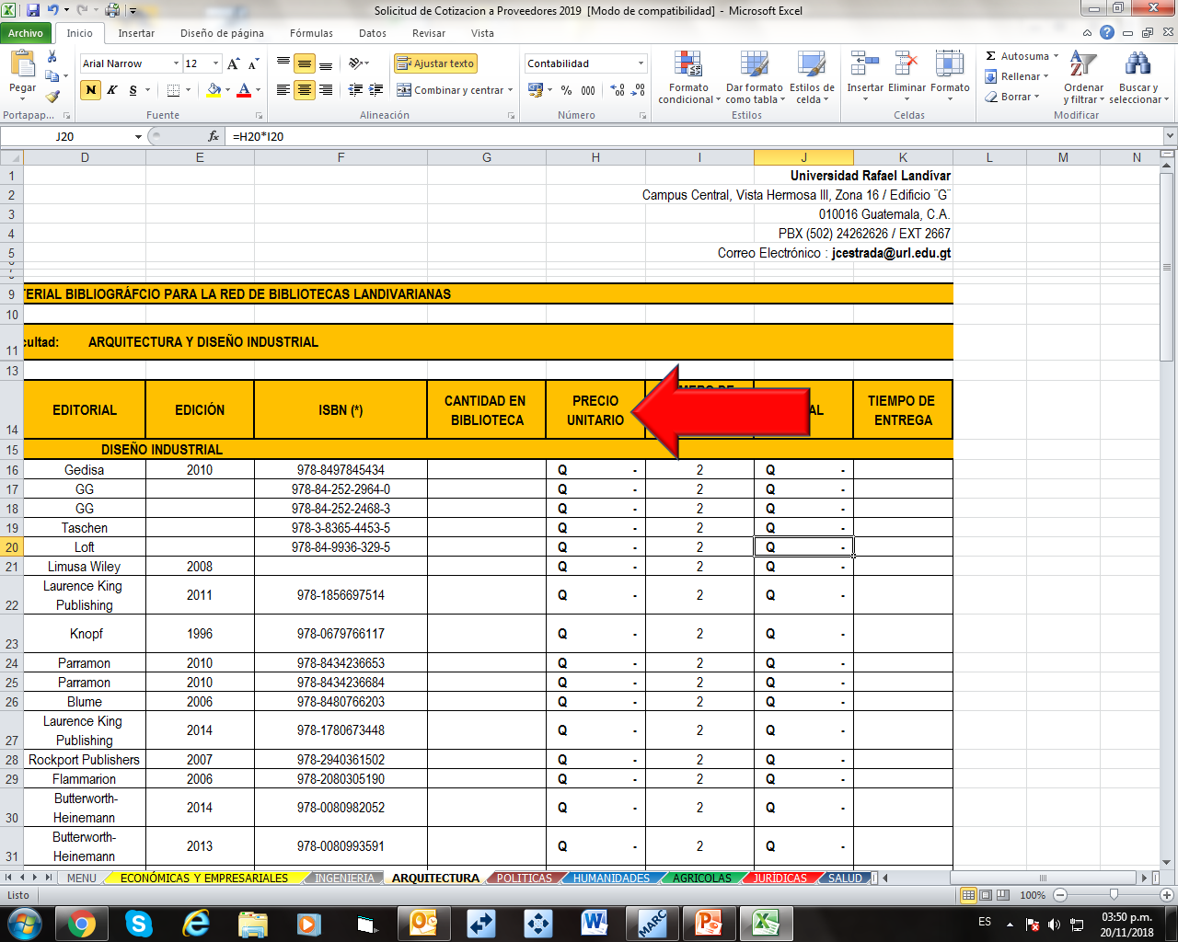
Coloque el precio por unidad en la columna Precio Unitario y fila que corresponda al título que cotizará.

Slide 7
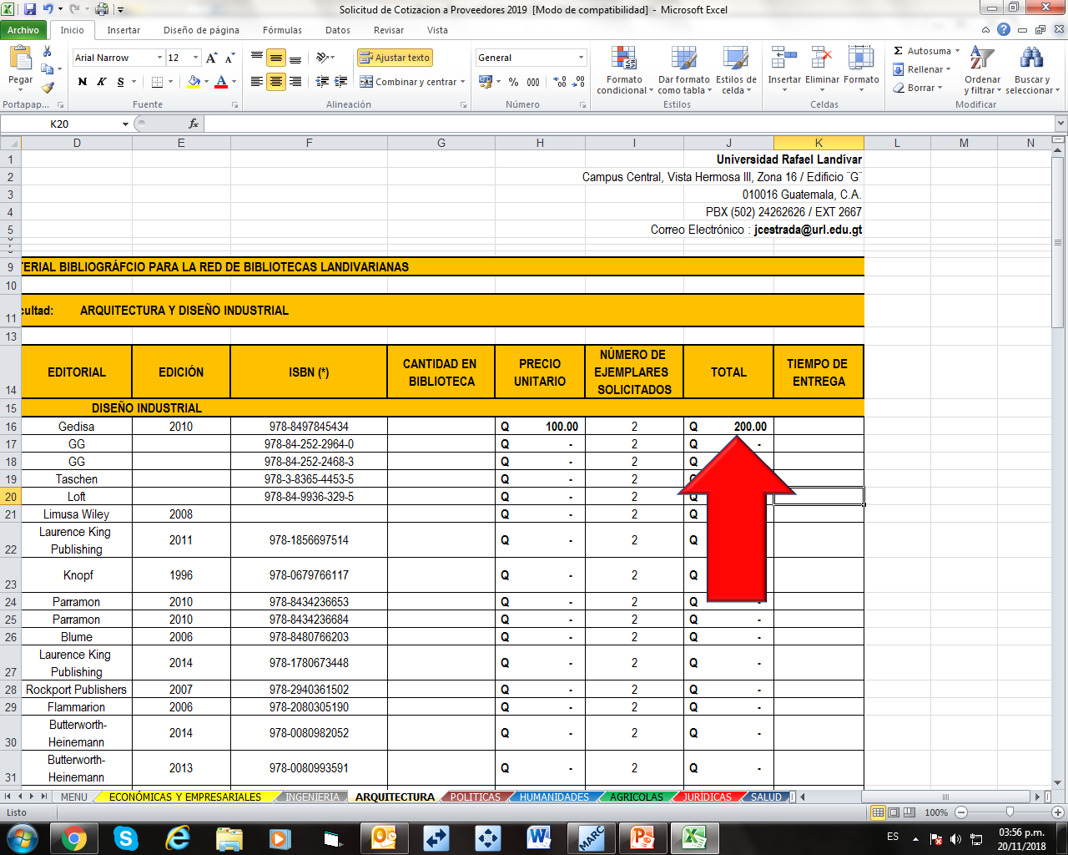
El precio total se calcula automáticamente, no debe ingresarlo.

Slide 8
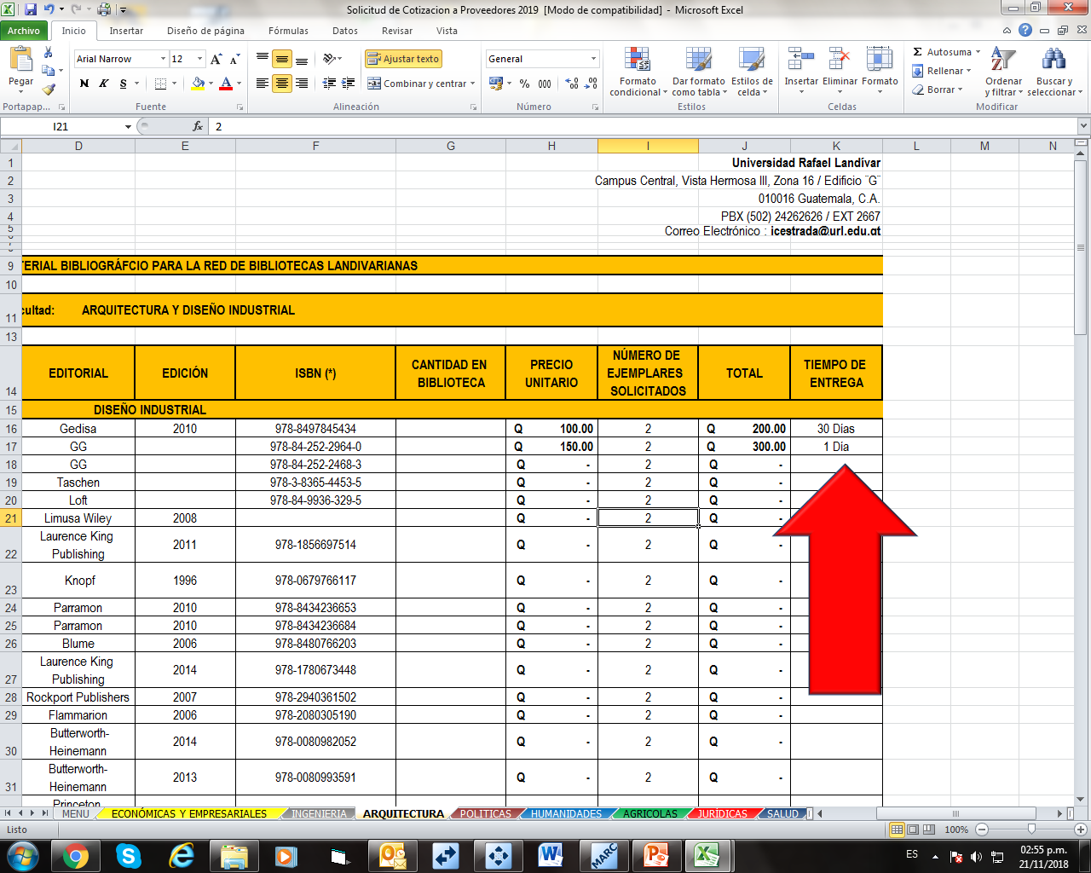
Coloque en días el tiempo que tardará en entregar los libros, en la columna Tiempo de Entrega en Días (Corridos) y fila del título que está cotizando.

Slide 9
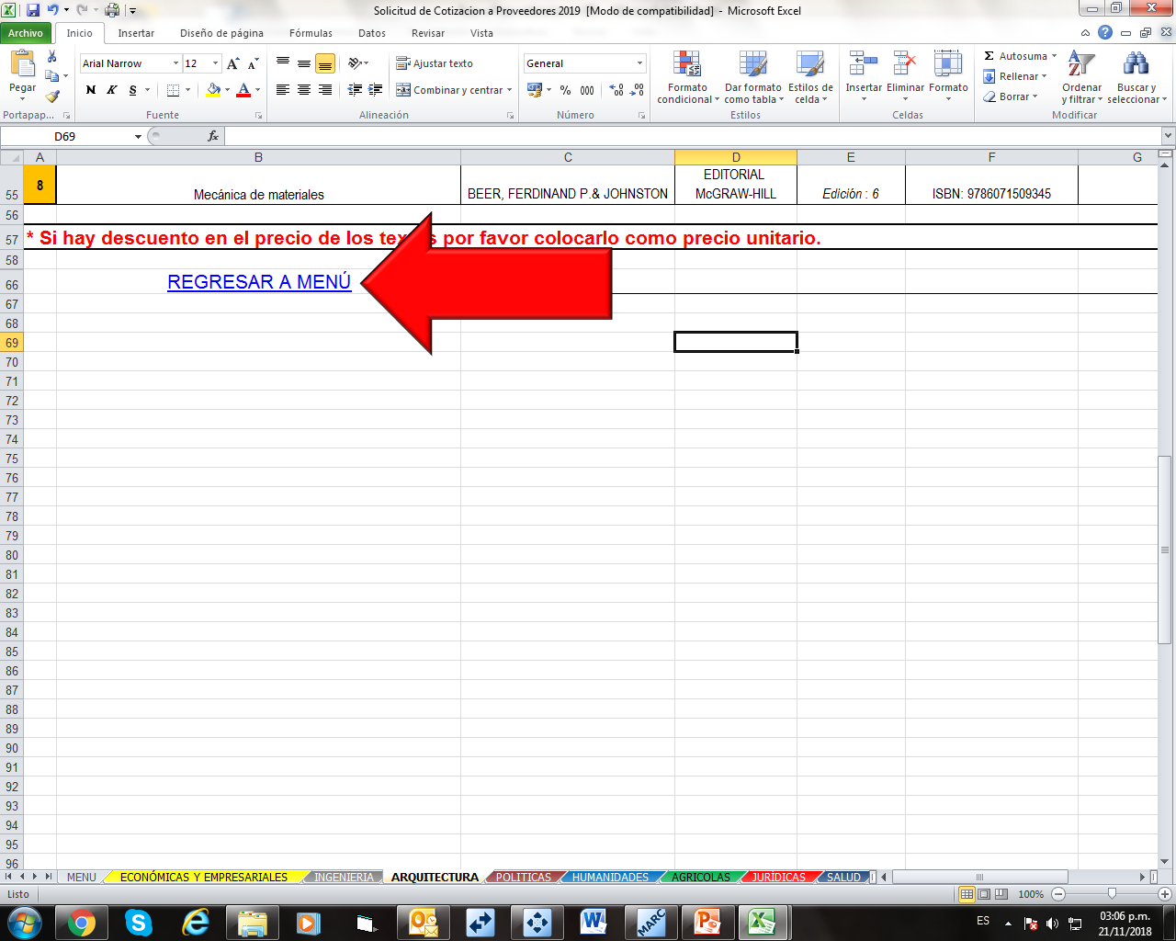
Si desea cotizar en otras áreas o temas presione la pestaña Menú

Slide 10
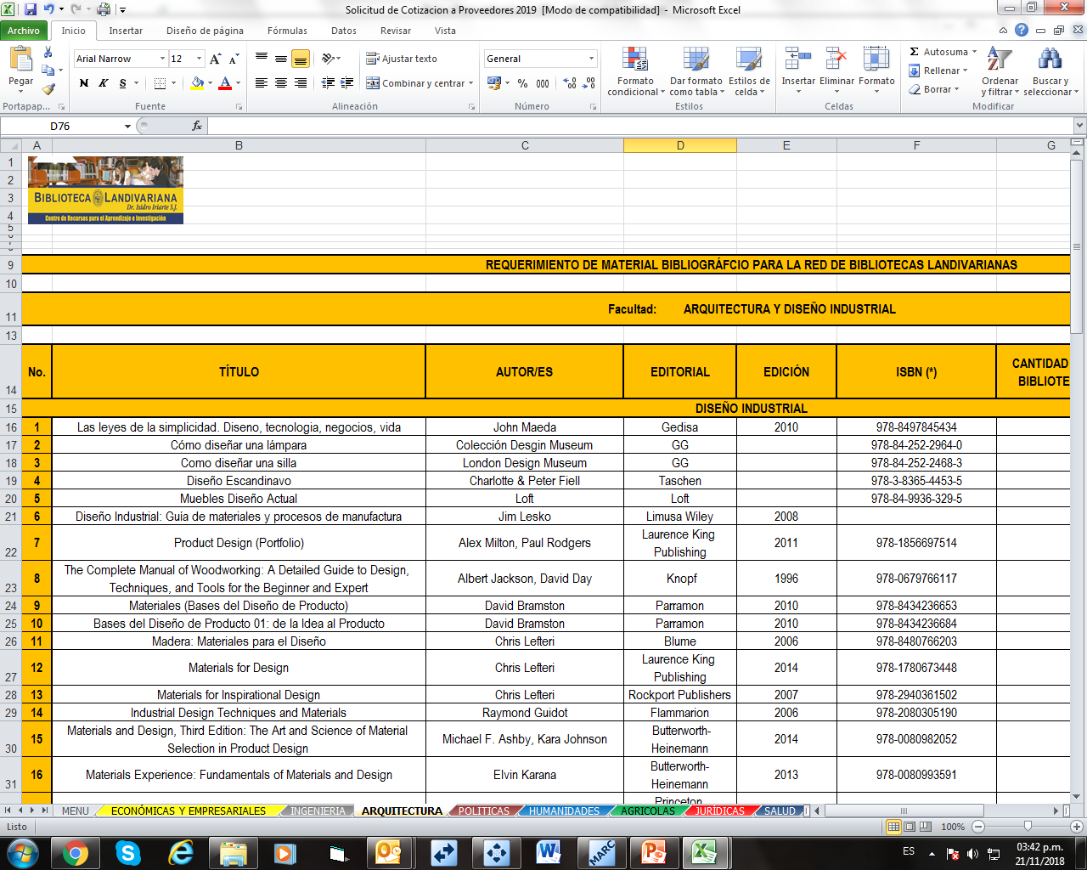
Al finalizar sus cotizaciones presione Guardar.

